Slide 1
Креативные профессии
Учитель музыки
МБОУ «СОШ №4 г. Челябинска»
Бобкова Ирина Александровна

Slide 2
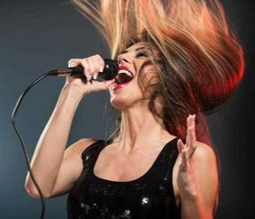
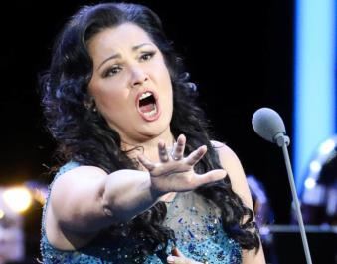
Исполнители музыки – вокалисты
Виды вокальных стилей:
Академический вокал
Эстрадно-джазовый вокал
Народный вокал
Рок-вокал
Каждых вид вокала требует от вокалиста уникальных умений и навыков исполнения.

Slide 3
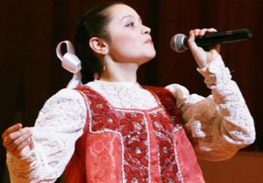
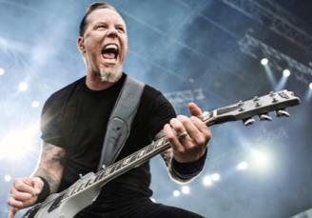
Исполнители музыки – вокалисты
Вокалисту необходимо:
Тренировать голос
Заучивать песенные тексты
Работать над правильной дикцией
Овладевать актёрским мастерством
Осваивать хореографию
Учить иностранные языки

Slide 4
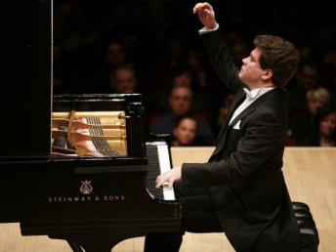
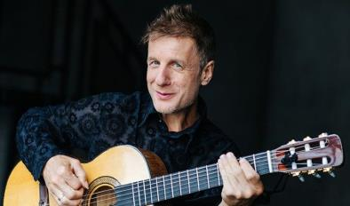
Исполнители музыки – инструменталисты
Есть следующие виды музыкальных инструментов:
Струнные
Духовые
Язычковые
Ударные
Перкуссия
Клавишные
Электромузыкальные

Slide 5
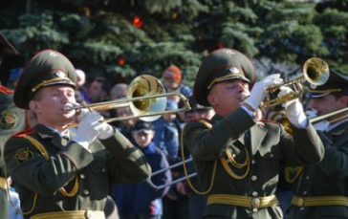
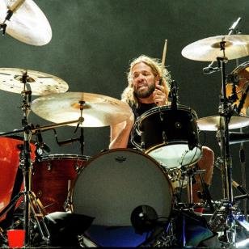
Исполнители музыки – инструменталисты
Можно исполнять сольные концерты, или играть в коллективах – оркестрах и ансамблях.
Игра на любом музыкальном инструменте развивает координацию, чувство ритма, музыкальный слух.
Согласно исследованиям, IQ музыканта выше среднего в популяции.

Slide 6
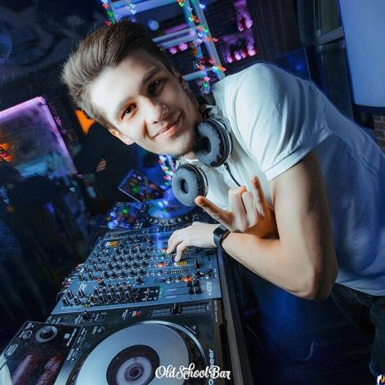
Ди-джей
Его работа заключается в выборе и исполнении музыкальных произведений при помощи специальной аппаратуры, сведении их в непрерывный поток музыкальных звуков (микс)
Может работать, как чужой музыкой, так и создавать собственную

Slide 7
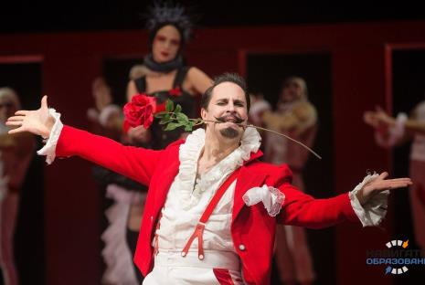
Актер
В профессии есть следующие направления:
Актер театра и кино
Актер музыкального театра
Актер театра кукол
Актер дубляжа
Каждое направления требует своих профессиональных умений и навыков.

Slide 8
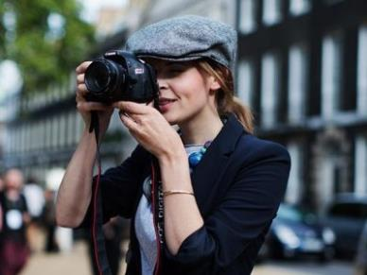
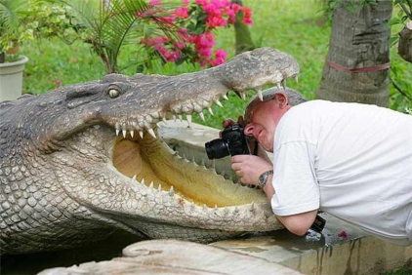
Фотограф
Фотожурналист
Фотохудожник
Фотодокументалист
Рекламный фотограф
Фотограф-криминалист
Фэшн-фотограф
Фотограф макро

Slide 9
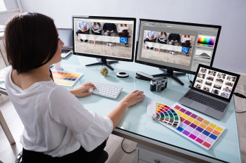
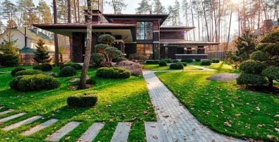
Дизайнер
Веб-дизайнер работает над внешним видом интернет-сайта.
Ландшафтный дизайнер занимается оформлением, приусадебных участков, садов, парков.
Дизайнер помещений занимается оформлением помещений
Дизайнер одежды занимается созданием одежды и обуви

Slide 10
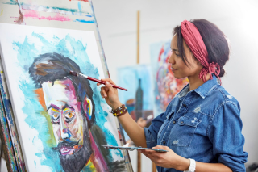
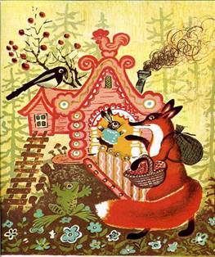
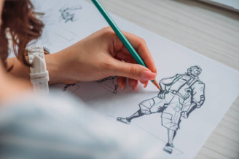
Художник
пишет картины
участвует в создании мультфильмов
придумывает образы в рекламе
иллюстрирует книги
использует как классические, так и компьютерные инструменты

Slide 11
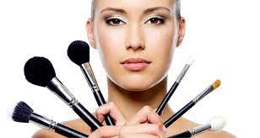
Визажист
Специалист, создающий гармоничный образ средствами искусства макияжа
Визажист подчеркивает достоинства лица, умело скрывая недостатки.
Искусство визажа особенно актуально для публичных персон

Slide 12
Список источников
1. Статья «Какие бывают музыкальные профессии?»
https://music-education.ru/kakie-byvayut-muzykalnye-professii/
2. Статья «Профессии для тех, кто любит звуки и музыку»
https://www.profguide.io/article/professii-dlya-teh-kto-lubit-muzyku.html
3. Статья «Творческая профессия музыкант: особенности, сложности» https://kedu.ru/press-center/amp/profgid/muzykant/
4. Статья «Востребованные творческие профессии»
https://synergy.ru/about/education_articles/speczialnosti/vostrebovannie_tvorcheskie_professii
1. Изображение оперного исполнителя:
https://static.mk.ru/upload/entities/2021/09/15/13/articlesImages/image/be/32/fe/35/372b37762f5ffdfed3526d7026355b8d.jpg
2. Изображение эстрадного исполнителя: https://easyvoice5.ru/themes/user/site/default/asset/img/blog/estrada.jpg
3. Изображение народного исполнителя:
https://tz-sound.ru/wp-content/uploads/2016/12/russkoe-narodnoe-penie.jpg
4. Изображение рок-исполнителя:
https://blog.art-fa.ru/wp-content/uploads/2020/10/ba06aebe450032635735cabb854c65e3.jpg
Ссылки на изображения

Slide 13
5. Изображение пианиста:
http://filarmonia.online/userfiles/modules/concert/photo_2248.jpg
6. Изображение гитариста:
https://uznayvse.ru/images/content/2021/10/uzn_16353393070.jpg
7. Изображение военного оркестра:
https://arenda-nedorogo.by/wp-content/uploads/2013/06/orkestr.jpg
8. Изображение барабанщика:
https://cdnn21.img.ria.ru/images/07e4/04/02/1569508723_514:0:2561:2047_1920x0_80_0_0_350d55a33b7f0cb3f92412051e379138.jpg
9. Изображение ди-джея:
https://m.pln24.ru/pictures/190705113009.jpg
10. Изображение актера:
https://media.fulledu.ru/documents/covers/2018.04.13.10/article/100070000000000000000081.jpg
11. Изображение фотожурналиста:
https://blog.art-fa.ru/wp-content/uploads/2020/10/ba06aebe450032635735cabb854c65e3.jpg
12. Изображение фотографа макро:
https://mixmag.io/wp-content/uploads/2022/07/1568363490_1.jpg

Slide 14
13. Изображение веб-дизайнера:
https://www.latinsoft.lv/wp-content/uploads/2020/03/Ka-klut-par-web-dizaineri.jpg
14. Изображение проекта ландшафтного дизайнера:
https://www.shad.ru/assets/images/content/articles/landshaftnyj-dizajn--chto-eto/shad-landshaftnyj-dizajn-v-skandinavskom-stile.webp?v=2019-12-01
15. Изображение дизайнера одежды:
https://276709.selcdn.ru/proektoria/new/professions/2020/03/24/b9228e0962a78b84f3d5d92f4faa000b/2019-11-06_12-28-08.jpg
16. Изображение художника:
https://tap.azstatic.com/uploads/large/2021%2F03%2F19%2F18%2F32%2F25%2Fb02851ee-0446-4965-8529-cdcbbb442359%2F47732_ewDBDh4dzixKDN4TnNH5Ig.jpg
17. Изображение работы художника-иллюстратора:
https://artcraft.media/img/article/824x464/f1ce9e4d9807ec0bfaba8da51925813a.jpg
18. Изображение иллюстрации к сказке:
https://i.pinimg.com/564x/34/a1/dc/34a1dc2474fa092fb9473def1e42ec35.jpg
19. Изображение визажиста с инструментарием:
https://skolko-poluchaet.ru/wp-content/uploads/2017/11/skolko-poluchaet-vizazhist-stilist.jpg
20. Изображение процесса работы визажиста:
https://hotsale.ge/files/offers/gallery/92914_image_1_tdn.jpg

